Slide 1
T03 - Etika, Moral dan Hukum

Slide 2
Pelanggaran Etika dan Kaitannya dengan Hukum
● Etika → sebuah nilai yg menjadi pegangan seseorang / kelompok dlm mengatur tingkah laku di dalam kehidupan kelompok tsb, tentunya tdk lepas dari tindakan² yg tidak etis (melanggar etika).
● Beberapa faktor penyebab tindakan² melanggar etika (tidak etis):
a. Kebutuhan Individu
b. Tidak ada Pedoman
c. Perilaku dan Kebiasan Individu
d. Lingkungan Tidak Etis
e. Perilaku Atasan
.

Slide 3
Pelanggaran Etika dan Kaitannya dengan Hukum…
●
Etika jg tidak lepas dari hukum urutan kebutuhan (need
theory).
Menurut Maslow, yg paling pokok adalah pemenuhan kebutuhan jasmaniah terlebih dahulu agar merasakan urgensi kebutuhan ekstrim dan aktualisasi diri sbg profesional.
●

Slide 4
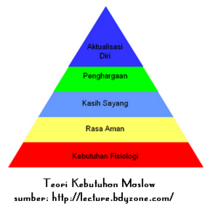
TEORI KEBUTUHAN MASLOW

Slide 5
Sanksi Pelanggaran Etika
Jenis sanksi pelanggaran etika:
1. Sanksi Sosial
2. Sanksi Hukum

Slide 6
Pelanggaran Etika dan Kaitannya dengan Hukum…
● Dalam hukum, juga dikenal hukum disiplin (tuchtrect) yg merupakan bagian hukum pidana, yg mengatur dan berlaku bagi suatu golongan/profesi yg bergerak dlm aktivitas sosial-kemasyarakatan yg keputusannya dipatuhi anggota.
● Hukum disiplin, terbagi menjadi dua:
1. Golongan hierarkis : militer, pegawai negeri, dll
2. Golongan non-hierarkis : hukum profesi / hukum
organisasi profesi spt accountant diciplinary law
● Hukum disiplin, memiliki ciri sanksi yg diberikan tidak
terlalu keras, lebih pd penegakan moral dan edukatif.

Slide 7
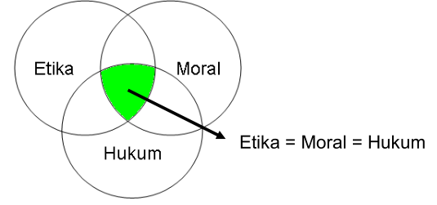
● Jadi, pelanggaran etika dan moral bisa saja menyentuh wilayah
hukum, dan akan mendapatkan sanksi hukum.
● Namun, pd kondisi lain bisa saja pelanggaran etika hanya mendapatkan sanksi sosial dari masyarakat krn pelanggaran tsb tdk menyentuh wilayah hukum positif yg berlaku.

Slide 8
Dalam menegakkan hukum, perlu mempertimbangkan beberapa norma etika
Hormat terhadap martabat manusia.
Kebebasan, keadilan merupakan keutamaan yang membuat manusia sanggup memberikan kepada setiap manusia lain apa yang menjadi haknya.
Solidaritas, apapun yang menjadi potensi setiap manusia atau kelompok haruslah dihargai.
Fairness, dalam sistem demokrasi di negara Indonesia, kekuasaan ada di tangan rakyat.
Tanggung jawab, konsep pemerintahan Indonesia dapat disingkat dengan dua kata, yaitu demi kesejahteraan umum (common good).

Slide 9
Penutup
Hukum merupakan sarana untuk menjamin hak-hak manusia secara adil.
Hukum dinilai baik bukan karena pasal-pasal atau ayat-ayat di dalamnya melainkan dari pribadi penegak hukum, apakah mereka beretika (atau bermoral) atau tidak.
Tingkatkan kehidupan moralitas di lingkungan penegak hukum.

